Slide 1

FINANČNÍ ANALÝZY A REPORTING
Ing. Lenka Prachařová, Ph.D.

Slide 2
1.
ÚVOD DO FINANČNÍ ANALÝZY

Slide 3
ÚČETNICTVÍ
V průběhu historického vývoje se oddělilo účetnictví zahrnující jednotku jako celek = finanční účetnictví od účetnictví věnovaného údajům pro řízení a rozhodování uvnitř jednotky = manažerské účetnictví.
- V současné podnikové praxi je finanční a vnitropodnikové (manažerské) účetnictví oddělené = dvouokruhové uspořádání

Slide 4

FINANČNÍ MANAŽERSKÉ UČETNICTVÍ
FINANČNÍ ÚČETNICTVÍ
Cílem FÚ je poskytnout informace externím subjektům, uživatelům.
Je informační základnou pro podnikové početnictví.
Zobrazuje se přesnými metodickými postupy hospodaření podniku v průběhu jeho celého životního cyklu.
Finanční účetnictví prezentuje v pravidelných časových intervalech souhrnné údaje o finančně-majetkové situaci podniku a docílené výkonnosti v podobě výkazů účetní závěrky.
Finančním účetnictvím je vytváření uspořádaných účetních záznamů o průběhu hospodaření podniku.

Slide 5
FINANČNÍ MANAŽERSKÉ UČETNICTVÍ
MANAŽERSKÉ ÚČETNICTVÍ
Cílem MÚ je poskytnout informace interním subjektům k řízení vnitřních podnikových procesů.
Výstupy MÚ jsou podkladem pro manažerská rozhodnutí na všech stupních podnikového vedení.
Manažerské účetnictví je věnovaného údajům pro řízení a rozhodování uvnitř jednotky a je orientované na údaje pro příslušné užití v rámci jednotky

Slide 6
FINANČNÍ MANAŽERSKÉ
  obsah pro externí uživatele,
regulováno (oceňování, odepisování, zásady)
zaznamenává a analyzuje minulost,
je pro všechny subjekty stejné,
poskytuje celkový pohled na podnik.
  obsah pro interní uživatele,
není regulováno,
obsahuje i mimoúčetní informace,
orientováno na budoucnost (výstupem plány a rozpočty)
vytvářeno „na míru“ dle potřeb,
poskytuje detailní pohled na jednotlivá střediska podniku a jednotlivé výkony,
umožňuje zpracovat kalkulace.

Slide 7
STATISTIKY A ROZBORY
Využívají data z finančního i manažerského účetnictví, výkazů a kalkulací.
Transformují data podle potřeb uživatelů do podkladů pro rozhodování a řízení.
Podnikové statistiky charakterizují dynamiku určité složky podnikové aktivity v čase, rozdílu vývoje skutečnosti a předpokladů nebo míru shody.
Podnikový rozbor spočívá v analýze ekonomických jevů a proces, které probíhají v podniku.
Rozbor je společně s podnikovou statistikou, rozpočetnictvím, kalkulacemi a účetnictvím součástí informačních ekonomických disciplín.

Slide 8
FINANČNÍ ANALÝZA
Je soubor činností, jejichž cílem je zjistit a vyhodnotit finanční situaci podniku.
Jedná se o metodu hodnocení finančního hospodaření podniku.
Je zaměřena na identifikaci problémů, silných a slabých stránek.
Cílem finanční analýzy je poznat finanční zdraví firmy.
V rámci finanční analýzy je potřeba pracovat s finančními daty:
  získání dat,
  třídění dat,
  poměřování dat,
  kvantifikace vztahů dat,
  odhadnout vývoj dat.
  - Informace získané pomocí finanční analýzy umožňují dospět závěrům ohledně hospodaření podniku a jeho finanční situace, slouží jako podklad pro rozhodování.

Slide 9
METODY FINANČNÍ ANALÝZY
FINANČNÍ ANALÝZA
FUNDAMENTÁLNÍ
KVALITATIVNÍ
SWOT ANALÝZA
BCG MATICE
TECHNICKÁ
KVANTITATIVNÍ
ANALÝZA ABSOLUTNÍCH UKAZATELŮ
BSC
ANALÝZA ROZDÍLOVÝCH UKAZATELŮ
ANALÝZA POMĚROVÝCH UKAZATELŮ
ANALÝZA SOUSTAV UKAZATELŮ
Používají je interní uživatelé jako nástroj finančního řízení a externí uživatele pro finanční srovnání.

Slide 10

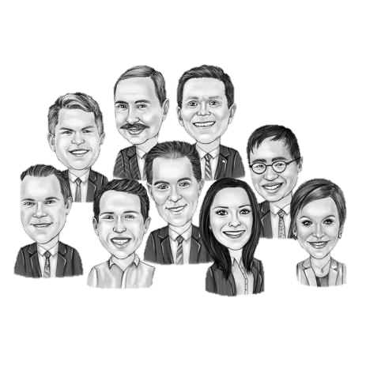








EXTERNÍ UŽIVATELÉ
INTERNÍ UŽIVATELÉ
MANAŽEŘI
ZAMĚSTNANCI
FINANČNÍ INSTITUCE
UŽIVATELÉ FA
INVESTOŘI
STÁTNÍ ORGÁNY
INTERNÍ UŽIVATELÉ
EXTERNÍ UŽIVATELÉ
KONKURENCE
OBCHODNÍ PARTNEŘI
VLASTNÍCI A AKCIONÁŘI

Slide 11
FUNDAMENTÁLNÍ ANALÝZA
Je založena na:
  rozsáhlých znalostech vzájemných souvislostí mezi ekonomickými a mimoekonomickými jevy,
  zkušenostech,
  odhadech trendů.
Zpracovává velké množství kvalitativních dat.
Východiskem fundamentální analýzy je identifikace prostředí, ve kterém se podnik nachází.
Součástí je:
  analýza vlivu vnitřního i vnějšího ekonomického prostředí podniku,
  fáze životního cyklu podniku,
  analýza podnikových cílů.
  - Fundamentální analýza vytváří základní rámec pro technickou finanční analýzu.

Slide 12



TECHNICKÁ ANALÝZA
Používá matematických a statistické metody pro zpracování dat a ekonomicky posuzuje výsledky.
Použití technické analýzy a její hodnocení se neobejde bez srovnání a posouzení.
PŘÍPRAVA A SBĚR DAT
ZÁKLADNÍ ZPRACOVÁNÍ DAT
POKROČILÉ ZPRACOVÁNÍ DAT
VÝBĚR VHODNÝCH UKAZATELŮ
ANALÝZA VÝVOJE V ČASE
ZJIŠTĚNÍ ODCHYLEK
NÁVRHY NA OPATŘENÍ
HODNOCENÍ VÝSLEDKŮ
VÝPOČET UKAZATELŮ

Slide 13
SROVNÁNÍ ÚDAJŮ
časová srovnatelnost,
prostorová srovnatelnost,
subjektová srovnatelnost,
  oborová srovnatelnost (obdobné vstupy, technologie, vybavení, zákazníci),
  geografická srovnatelnost (ekonomické prostředí),
  ekologická srovnatelnost (postoj k životnímu prostředí)
  legislativní srovnatelnost (daňové zatížení, cla, úvěrové podmínky)

Slide 14
METODY TECHNICKÉ ANALÝZY
TECHNICKÁ ANALÝZA
ANALÝZA ABSOLUTNÍCH UKAZATELŮ
ANALÝZA ROZDÍLOVÝCH UKAZATELŮ
ANALÝZA POMĚROVÝCH UKAZATELŮ
ANALÝZA SOUSTAV
UKAZATELŮ
ANALÝZA TRENDŮ
HORIZONTÁLNÍ ANALÝZA
PROCENTNÍ ROZBOR
VERTIKÁLNÍ ANALÝZA
ANALÝZA RENTABILITY
ANALÝZA AKTIVITY
ANALÝZA LIKVIDITY
ANALÝZA ZADLUŽENOSTI
ANALÝZA CASH FLOW
BONITNÍ MODELY
BANKROTNÍ MODELY
PYRAMIDOVÉ ROZKLADY
ANALÝZA FONDŮ FINANČNÍCH PROSTŘEDKŮ

Slide 15
2.
ANALÝZA
ABSOLUTNÍCH UKAZATELŮ

Slide 16

HORIZONTÁLNÍ ANALÝZA
  „ANALÝZA TRENDŮ“
  Porovnávají se položky účetních výkazů (rozvahy a výkazu zisku a ztráty) ve dvou po sobě jdoucích obdobích.
  Sledují se absolutní i relativní (%) změny položek v čase.
  Změny položek účetních výkazů se sledují po řádcích = horizontálně.
  $$absolutní změna= \frac{období −předchozí období}{předchozí období}=\frac{x_{t}−x_{t−1}}{x_{t−1}}$$
  $$relativní změna= \frac{období −předchozí období}{předchozí období}∗100=\frac{x_{t}−x_{t−1}}{x_{t−1}}∗100$$

Slide 17
  ROZVAHA PODNIKU
  Sledujeme nejčastěji tyto položky:
  aktiva celkem
    stálá aktiva
      DHM
      DNM
      DFM
      oběžná aktiva
        zásoby
        pohledávky
        krátkodobý finanční majetek
        ostatní aktiva (časové rozlišení)

Slide 18
  pasiva celkem
    vlastní kapitál (zdroje)
    cizí kapitál (zdroje)
      rezervy
      závazky
        krátkodobé závazky
        dlouhodobé závazky
    ostatní kapitál (časové rozlišení)

Slide 19
  VÝKAZ ZISKU A ZTRÁTY
  Sledujeme nejčastěji tyto položky:
    tržby z hlavní činnosti
    výkonová spotřeba
    osobní náklady
    provozní výsledek hospodaření
    finanční výsledek hospodaření
    hospodářský výsledek před zdaněním
    hospodářský výsledek po zdanění

Slide 20
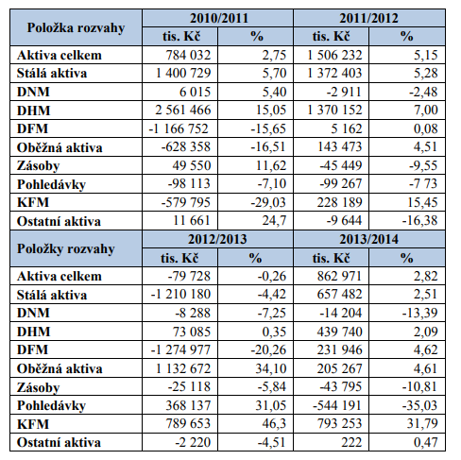
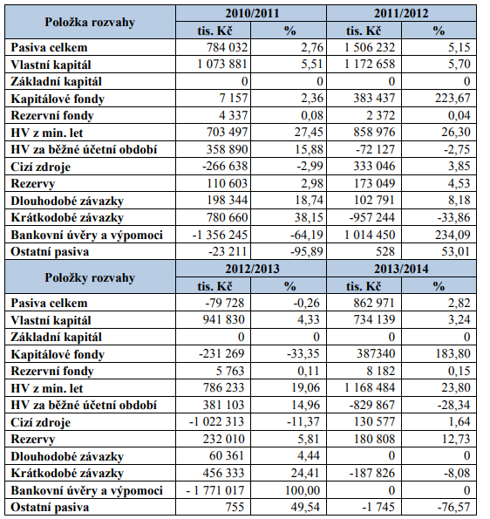

Slide 21
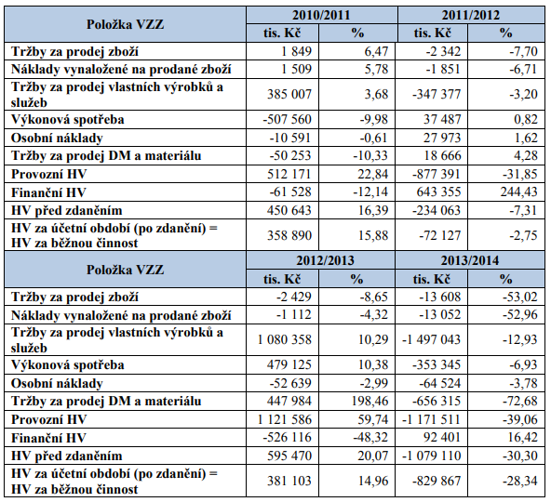

Slide 22
VERTIKÁLNÍ ANALÝZA
  „PROCENTNÍ ROZBOR“
  Porovnávají se struktura aktiv, pasiv, nákladů a výnosů podniku.
  Sledují se položky po sloupcích = vertikální analýza.
  Vrcholový ukazatel je vždy 100 % (např. aktiva celkem) a k němu jsou vyjádřeny ukazatele nižšího řádu, který ho však tvoří (např. stálá aktiva, oběžná aktiva, ostatní aktiva).
  Používá se pro srovnání v čase (časové řady) i prostoru (podniky).

Slide 23
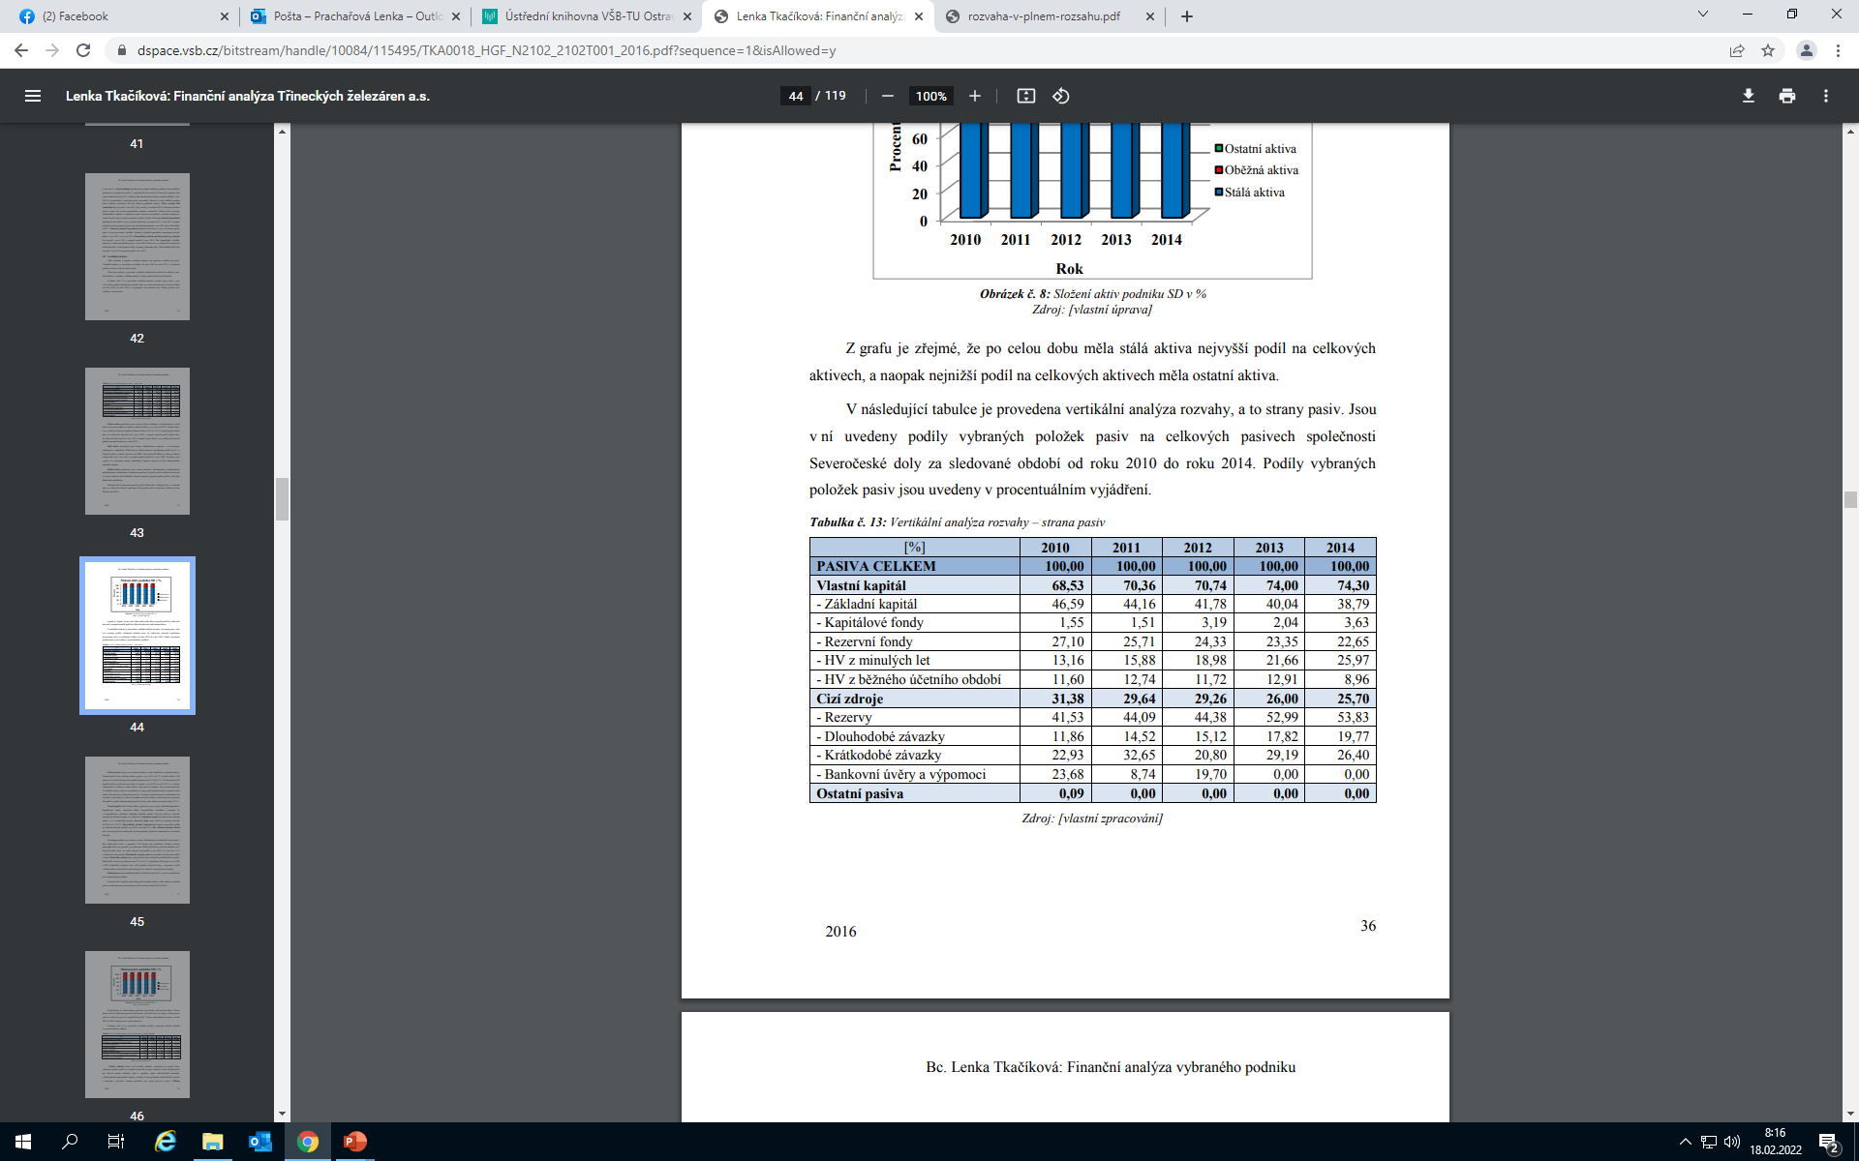
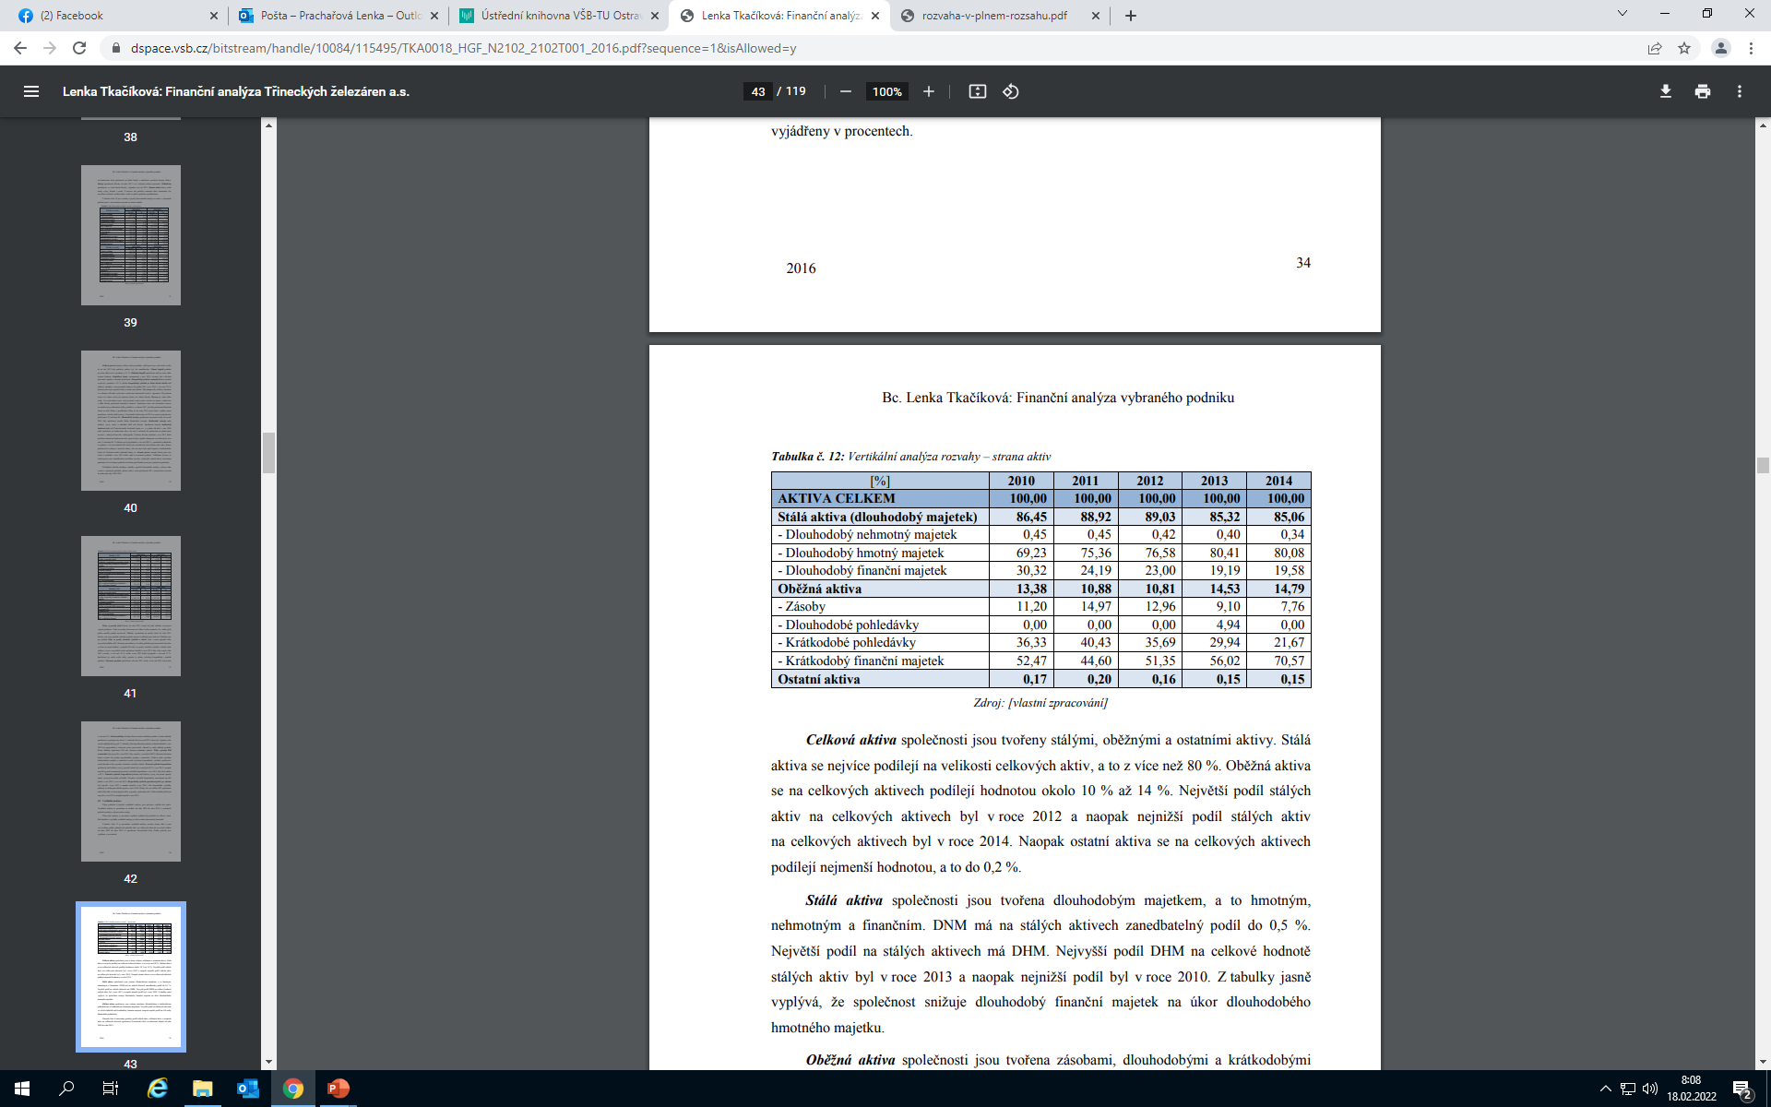
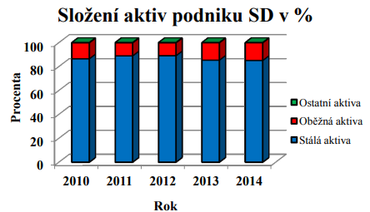
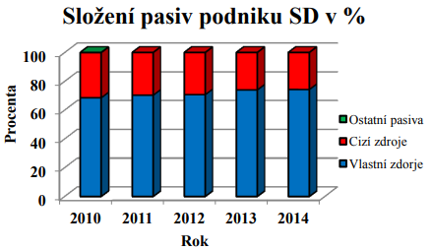

Slide 24
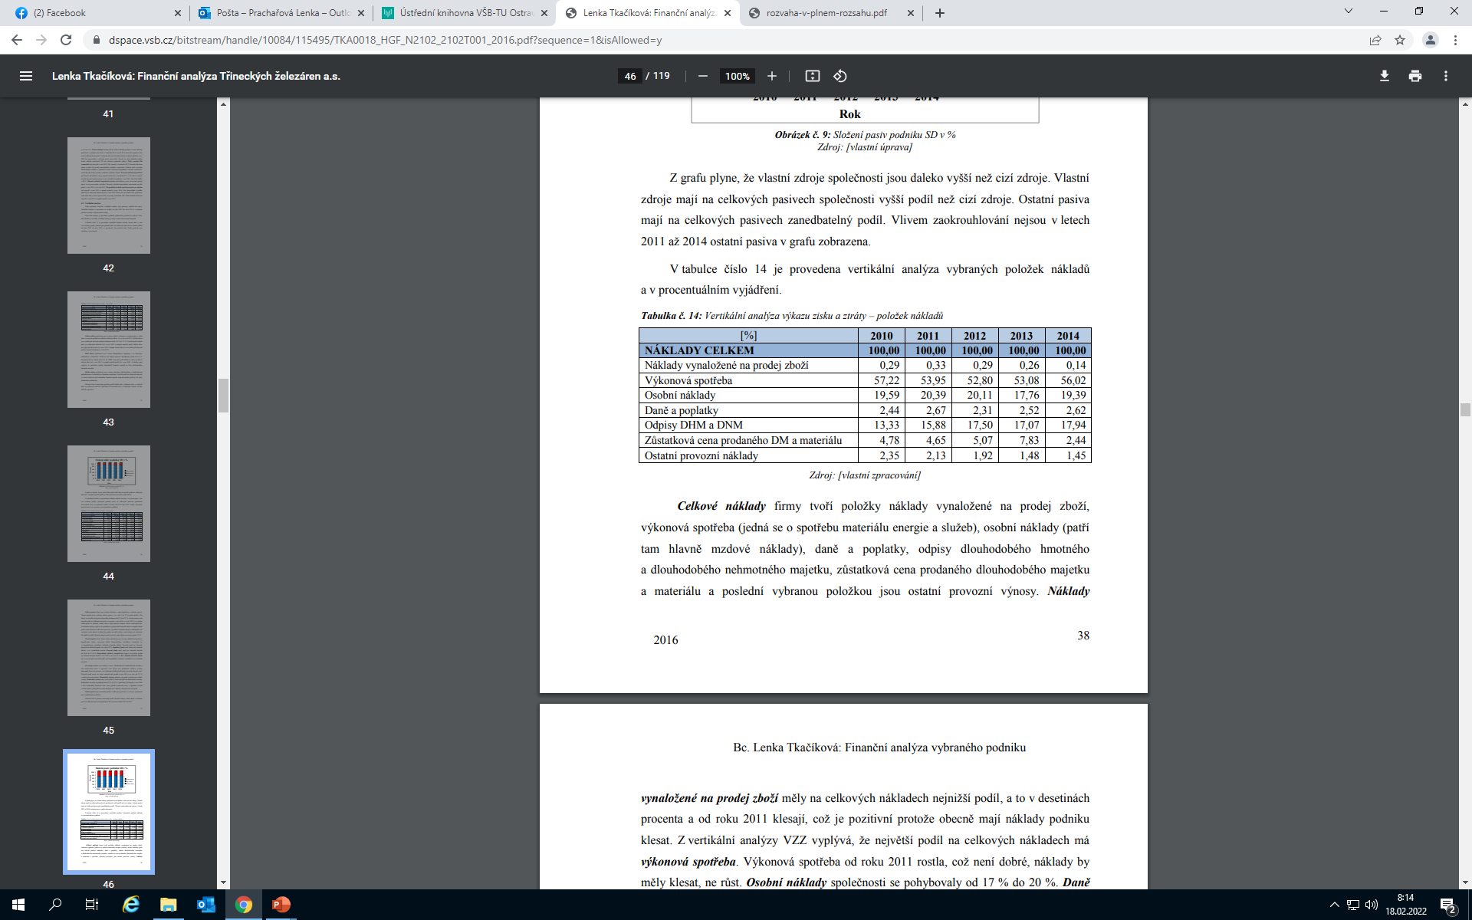

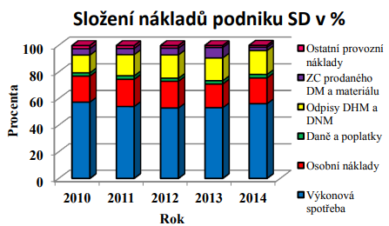
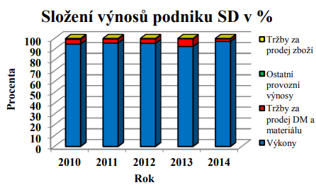

Slide 25
3.
ANALÝZA
ROZDÍLOVÝCH UKAZATELŮ

Slide 26
ROZDÍLOVÍ UKAZATELÉ
  „FINANČNÍ FONDY“ nebo „FONDY FINANČNÍCH PROSTŘEDKŮ“
ČISTÝ PRACOVNÍ KAPITÁL
ČISTÉ POHOTOVÉ PROSTŘEDKY
ČISTÝ PENĚŽNÍ FOND

Slide 27

ČISTÝ PRACOVNÍ KAPITÁL
„NET WORKING CAPITAL“
$$ČPK=OA−KRÁTKODOBÝ CIZÍ KAPITÁL$$
Velikost ČPK je „volným kapitálem“, který je využívaný pro zajištění hospodářské činnosti podniku.
Tento ukazatel má vliv na solventnost podniku přebytek OA (krátkodobých aktiv), které jsou vhodně strukturovány nad krátkodobými dluhy zajistí podniku určitou likviditu.
ČPK je „finanční polštář“, který podniku umožňuje pokračovat v aktivitách i v případě nepříznivé události (vnitřních i vnějších, nestabilita trhu, daně, konkurence).
V případě záporné hodnoty se jedná o „nekrytý dluh“.

Slide 28
Čistý pracovní kapitál lze pro vyjádření míry likvidity využívat velmi opatrně některá oběžná aktiva obsahují málo likvidní položky nebo dokonce nelikvidní (nedobytné pohledávky, nedokončená výroba, neprodejné vzorky) pro sledování okamžité likvidity podniku je lepší ukazatel čistých pohotových prostředků

Slide 29

ČISTÉ POHOTOVÉ PROSTŘEDKY
„PENĚŽNÍ FINANČNÍ FOND“
$$ČPP=POHOTOVÉ PENĚŽNÍ PROSTŘEDKY$$
$$−OKAMŽITĚ SPLATNÉ ZÁVAZKY$$
Pohotové peněžní prostředky = hotovost a peníze na účtu
Mírnější varianta ukazatele zahrnuje do pohotových peněžních prostředků i peněžní ekvivalenty (směnky, obchodovatelné CP, šeky, krátkodobé termínová vklady) rychle směnitelné na kapitálové trhu za peníze.

Slide 30

ČISTÝ PENĚŽNĚ-POHLEDÁVKOVÝ FINANČNÍ FOND
$$ČFF=(OA−ZÁSOBY)$$
$$−KRÁTKODOBÉ ZÁVAZKY$$
Střední cesta rozdílových ukazatelů z hlediska likvidity.
Od OA odečítáme zásoby popřípadě i dlouhodobé pohledávky.

Slide 31
Při analýze rozdílových ukazatelů a stanovení čistého pracovního kapitálu hraje důležitou roli hodnota OA „hrubý pracovní, provozní kapitál“.
Úlohou finančního managementu podniku je určení potřebné, optimální výše komponent OA a celkové sumy OA.
Podnik má mít tolik OA, kolik vyžaduje jeho hospodárný provoz.
Má-li OA v nečinnosti, nevyužívá je a nespotřebovává vyvolává si zbytečné náklady.
Má-li nevyužitý DM nevyužívá své výrobní kapacity efektivně a hospodárně a brzdí tak celkový rozvoj podniku.

